Slide 1
El conocimiento
Unidad 2

Slide 2
El conocimiento.
Problema esencial de la filosofía teórica el conocimiento.
tanto la filosofía teórica como la práctica se tienen que ocupar de temas relacionados con el conocimiento por este motivo nos preguntamos:
¿Hasta qué punto es posible fiarse del conocimiento? Reflexionar como funciona, cuáles son sus posibilidades y límites…
Hay que recordar que la filosofía no da nada por supuesto, lo que le obliga a enfrentarse incluso al tema de cómo hay que pensar para hacerlo adecuadamente.

Slide 3
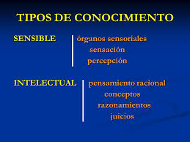
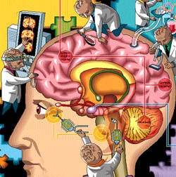
Grados y herramientas del conocer
El ser humano, para responder tanto a los problemas prácticos como teóricos, cuanta con dos tipos de conocimientos:
El sensitivo a través de los sentidos conocimiento sensible
El intelectivo a través de la razón conocimiento racional o intelectual

Slide 4
El conocimiento sensible
Tradicionalmente se ha hablado de 5 órganos de los sentidos: vista, oído, gusto, olfato y tacto.
Pero en psicología se distinguen bastante más usando distintos criterios y dando origen a clasificaciones diferentes.
Una de las más usadas es la que se hace a partir de su localización en el cuerpo. Se clasifican entonces:
exteroceptores los que están en exterior e informan de estímulos externos sonidos, luz cinco sentidos tradicionales.
interceptores internos, captan los estados del organismo sed, cansancio, hambre, etc.
propioceptores permiten la coordinación muscular y el equilibrio situados en los músculos.
nociceptores situados en cualquier parte del cuerpo informan de estímulos perjudiciales o nocivos para el organismo dolor, etc.

Slide 5
El conocimiento sensible
En cualquier caso, el conocimiento sensible se vincula a la percepción y a la sensación.
Sensación excitación que produce un estímulo en un órgano sensorial es algo puramente físico o fisiológico y técnicamente no es un conocimiento.
Una energía física provoca la estimulación de un órgano sensorial y este genera un impulso eléctrico que se desplaza por el sistema nervioso hasta el cerebro, donde se descodifica el mensaje sensorial.
Percepción “proceso sensocognitivo en el que las cosas se hacen manifiestas como tales en un acto de experiencia” (Pinillos) La percepción sí es conocimiento ya que en ellas la sensación (o las sensaciones, pues no existen sensaciones aisladas) han sido organizadas y se les ha dado un sentido
La sensación se transforma en percepción y lo que era un proceso físico – fisiológico pasa a ser un proceso psíquico que descubre objetos particulares.

Slide 6
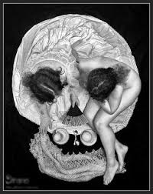
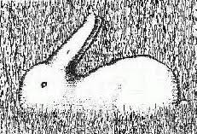
El conocimiento sensible
Los psicólogos de la Gestalt estudiaron y describieron las leyes que rigen la organización o agrupación perceptiva de los estímulos, así como la las relaciones entre el fondo y la figura
lo hicieron negando al asociacionismo (todo = suma de las partes) y apoyándose en el hecho del que el ser humano percibe totalidades y no cualidades separadas.
No debemos olvidar que en la formación de las percepciones no solo intervienen las sensaciones (al negar el asociacionismo, negamos que la percepción sea una mera suma de percepciones) Intervienen también factores como los intereses, expectativas, actitudes, experiencias o motivaciones del sujeto y el medio ambiente en el que se desenvuelve su vida

Slide 7
El conocimiento intelectual
La primera de las funciones del conocimiento intelectual es la elaboración de conceptos.
Concepto “representación mental, universal y abstracta de un objeto, no necesariamente material”
Se prescinde de las propiedades singulares de cada objeto u se quedan exclusivamente las propiedades comunes a todos los objetos de una misma clase.
Aristóteles señaló que la formación de conceptos era fruto de una operación mental la abstracción
La abstracción consiste en aislar conceptualmente una propiedad concreta de un objeto y reflexionar mentalmente sobre ella, ignorando otras cualidades del objeto en cuestión nos quedamos con las propiedades que poseen en común.
Sea este u otro el proceso a través del que se forman los conceptos (en tanto representaciones mentales) todos los autores están de acuerdo en que están inevitablemente asociados al lenguaje que los expresa se expresan en palabras estas palabras reviven el nombre de términos.
Cuadro pág. 29 CONOCIMIENTO SENSIBLE E INTELECTUAL
Existen distinas teorías

Slide 8
El conocimiento intelectual
La segunda función es la de elaborar juicios relacionando conceptos de forma ordenada.
Juicio relación que el pensamiento establece entre dos conceptos cuando afirma o niega el uno del otro.
La expresión del juicio recibe el nombre de proposición o enunciado.
Expresión que siempre se da porque el ser humano no solo manifiesta su pensamiento con palabras sino que también piensa con ellas
JUICIO PROPOSICIÓN ENUNCIADO
Relación que la mente establece entre dos o más conceptos afirmando o negando los unos de los otros
una oración que puede ser verdadera o falsa,
Expresión verbal – mental, escrita – de un juicio
Argumento: expresión verbal – mental o escrita – de un razonamiento.

Slide 9
El conocimiento intelectual
La tercera función es el razonamiento relación ordenada de juicios.
Razonamiento proceso mediante el cual el pensamiento relaciona dos o más juicios conocidos, que obran como premisas, e infiere de ellos un nuevo juicio que recibe el nombre de conclusión.
La expresión del razonamiento recibe el nombre de argumento o argumentación
Expresión que también se da siempre.
Razonar sacar, “inferir”, conclusiones de unos datos y, para hacerlo, se pueden seguir fundamentalmente dos caminos:
o bien a partir de unos datos más reducidos, menos generales que la conclusión que e infiere de ellos razonamiento inductivo solo proporciona probabilidad, nunca seguridad. Ej. Las vacas no vuelan – no has visto a todas las vacas del mundo…
o bien a partir de unos datos más amplios, más generales que la conclusión que se saca de ellos razonamiento deductivo la conclusión que se infiere es necesaria y la información se contiene en las premisas Ej: todos los extranjeros son ruidosos. Luis es extranjero. Ergo, Luis es ruidoso.

